Slide 1

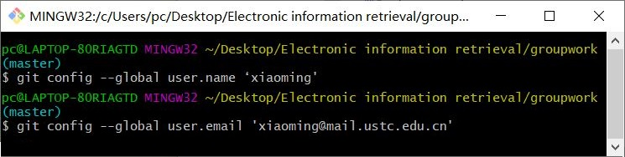
A story
先打开git bash，小明是第一次使用git，于是要先设置身份： git config --global user.name 'xiaoming'
git config --global user.email 'xiaoming@mail.ustc.edu.cn'
然后就要工作啦，由于是团队协作，小明要在整个团队目前的进度上开始新的工作，那么第一步就是先知道大家一共完成了那些，那么小明先把github上小组建的远程仓库上克隆到自己的电脑

Slide 2
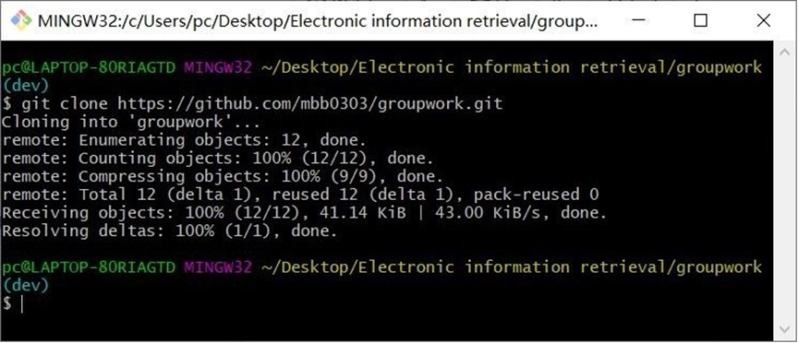
A story
但是，在此之前为了便于管理，小明要利用git的分支功能，一条分支你可以看作是一条生产线，小组想把最终的成品放在github上小组仓库groupwork里的master上，而小组每个成员则在另一条生产线dev上工作（每个人在自己电脑里分别有一个dev分支），最终要做的就是把小组四人每条生产线上的工作合并到master
1）git branch dev 创建一条分支dev 2）git checkout dev 切换到分支dev
可以看到蓝色括号
里master变成dev
表示小明现在已经
在dev生产线上了，
接着小明把刚才说
的远程仓库上克隆
到自己的电脑，这
条网址就是小组的
远程仓库。

Slide 3
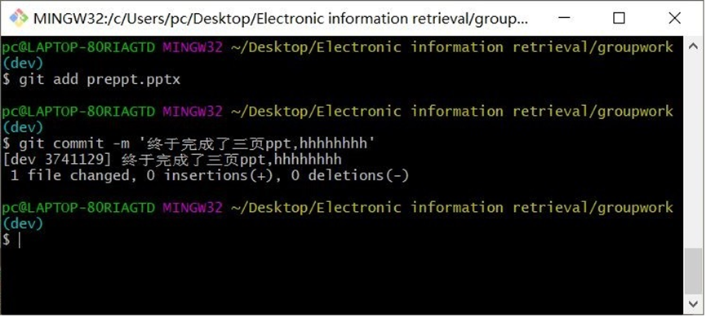
A story
接着就可以在此基础上工作啦，经过一系列劈里啪啦，比如小明已经完成了他今天的工作，他完成了三页名为preppt的PPT，那么首先先要把这个文件存进git的缓存区，再把缓存区的内容放进他的仓库：命令分别是:
git add preppt.pptx
git commit -m ‘你想备注的话’

Slide 4
A story
完成了这次工作，小明准备睡了，但突然有些害怕，万一自己的电脑夜里自燃呢，或者文件被病毒给删了，那就完成不了信息检索期末汇报了，小明辗转反侧，突然想到：那就放进远程仓库里存着吧。首先，为了方便先给自己工作的仓库也就是放ppt等文件的地方起个名字，就叫origin有了名字才能让小组的远程仓库认识这个小明自己的仓库：
Git remote add origin git@github.com:mbb0303/groupwork.git
但由于小明是在dev这条生产线上工作的，所以必须创建远程origin的dev到本地：
git checkout -b dev origin/dev
之后 经过一些工作后，就可以把工作成果传送到小组的仓库里：

Slide 5
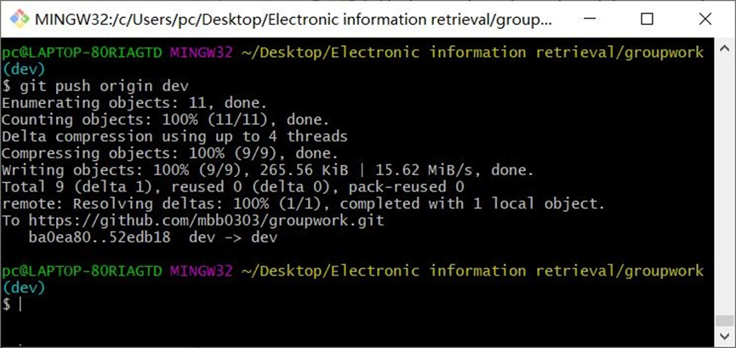
A story

Slide 6
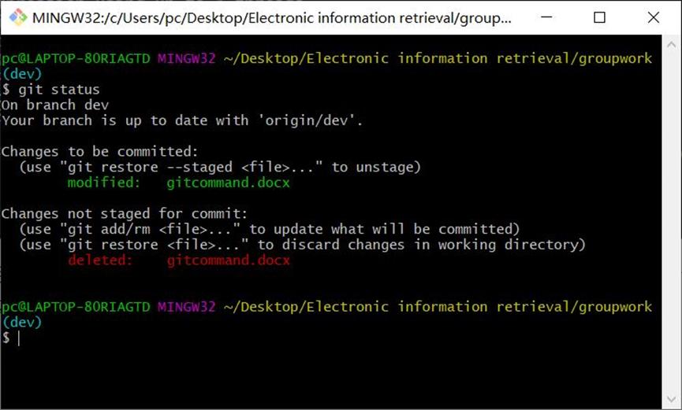
A story
一周后，小明又开始了工作，由于时间有点久，小明有点懵，所以他想看看自己现在电脑里的仓库处于什么样一个状态，这样可以帮自己快速回顾一下进展，开始今天的任务，
利用git status：
可以看到提示：已经更新了，并且有过修改和删除：

Slide 7
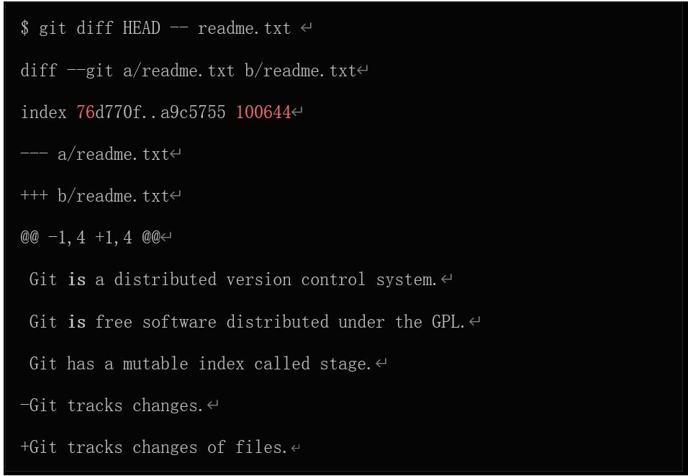

A story
当然还要看看自己一周前作了哪些改动
利用：git diff preppt.pptx
最后再把远程仓库里这段时间大家的工作全都拉取到小明自己的电脑里，这次不用克隆远程仓库啦，因为上次的克隆使小明电脑里已经有了一仓库groupwork，所以这次只需把仓库里的内容更新一下就好了：

Slide 8
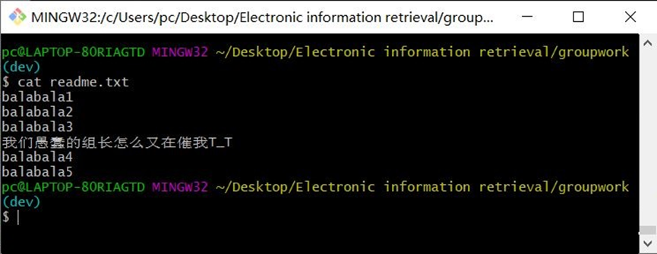
A story
当然还要看看自己一周前作了哪些改动,git diff preppt.pptx
。。。。。。
小明一直肝到凌晨，准备push到远程了，突然小明想还是再检查一下比较好：cat可以查看文件内容
哦，原来在瞌睡中，骂了一句队长，还好只是提交到了自己的仓库，没提交到远程，还有挽回的余地

Slide 9

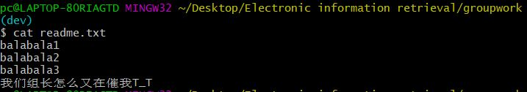
A story
是不是只要手动把readme.txt中的“愚蠢的组长”删掉就可以了呢，事实上git会记录你的每次修改和删除，如果仅仅这样做就放到远程仓库里，队长要是细心检查就会发现了，所以小明需要版本回退：
这样就可以完全回到上一次的版本了，051ad91是上一次提交的版本编号
再看一下，上一次版本是什么样子的：
好叭，原来在上一次修改提交里，小明就已经骂了队长，那必要找到到底在哪一次版本才是没有骂队长的

Slide 10
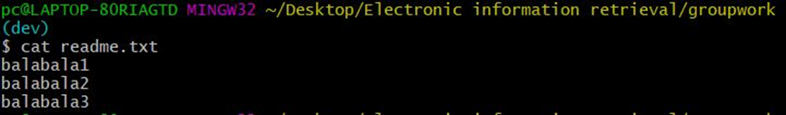
A story
利用git reflog 进而找到每次提交的版本的编号，再利用
git reset --hard 编号
就可以回退到那个版本了
这次终于好了

